Slide 1
macroeconomia
AULA 2
Modelo Keynesiano Simples de
Determinação da Renda e da Produção

Slide 2
Identidades do Modelo para economias fechadas
Identidades fundamentais: a partir do fluxo circular, temos
Y = OA
Y = DA
Pelo lado da oferta
Y = OA
Y = C + S + T
Pelo lado da Demanda
Y = DA
Y = C + I + G
Então, no equilíbrio:
OA = DA
C + S + T = C + I + G
Simplificando:
S + T = I + G
Sendo o orçamento equilibrado (T = G) temos:
S = I
Sendo o Investimento igual ao Investimento realizado
S = I = Ir
Conceitos importantes:
Poupança Global
Poupança privada
Investimento Global
Investimento privado
Investimento planejado
Investimento realizado
Equilíbrio Orçamentário
Injeções
Vazamentos

Slide 3
O significado da diferença entre investimentos planejados e realizados
Na contabilidade nacional, ‘Investimentos’ correspondem ao volume total de dispêndios das firmas com plantas e equipamentos, mais os investimentos em estoque
Todos os bens que são produzidos, mas não são vendidos pelas firmas são considerados Investimentos – planejado ou não - em estoques.
Matematicamente, quando há excesso de produção em relação à demanda agregada:
Y > DA
C + Ir + G > C + I + G
Simplificando
Ir > I
Considerando que a variação do estoque é dada pela equação:
∆estoque = Ir – I
Nesse caso temos um acumulo indesejado de estoque e o produto tende a cair...
Quando a demanda agregada excede a produção, temos:
Y < DA
C + Ir + G < C + I + G
Ir < I
Nesse caso haverá redução do estoque e a produção terá que aumentar
No equilíbrio : Ir = I

Slide 4
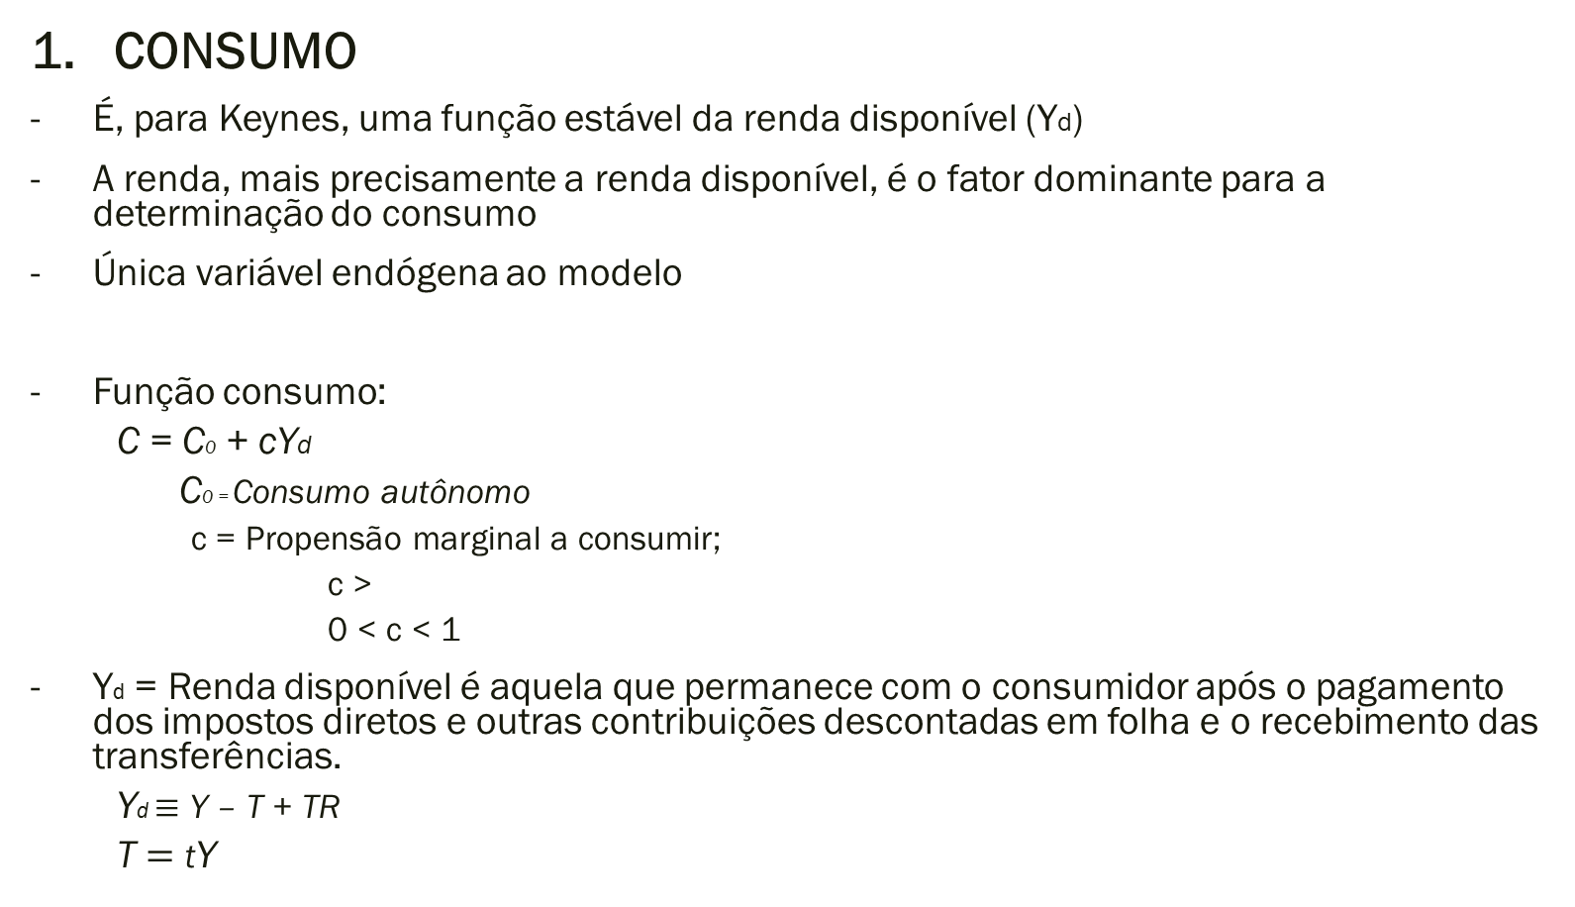
DA = C + I + G
CONSUMO
É, para Keynes, uma função estável da renda disponível (Yd)
A renda, mais precisamente a renda disponível, é o fator dominante para a determinação do consumo
Única variável endógena ao modelo
Função consumo:
C = C0 + cYd
C0 = Consumo autônomo
c = Propensão marginal a consumir;
c >
0 < c < 1
Yd = Renda disponível é aquela que permanece com o consumidor após o pagamento dos impostos diretos e outras contribuições descontadas em folha e o recebimento das transferências.
Yd $≡$ Y – T + TR
T $=$ tY

Slide 5
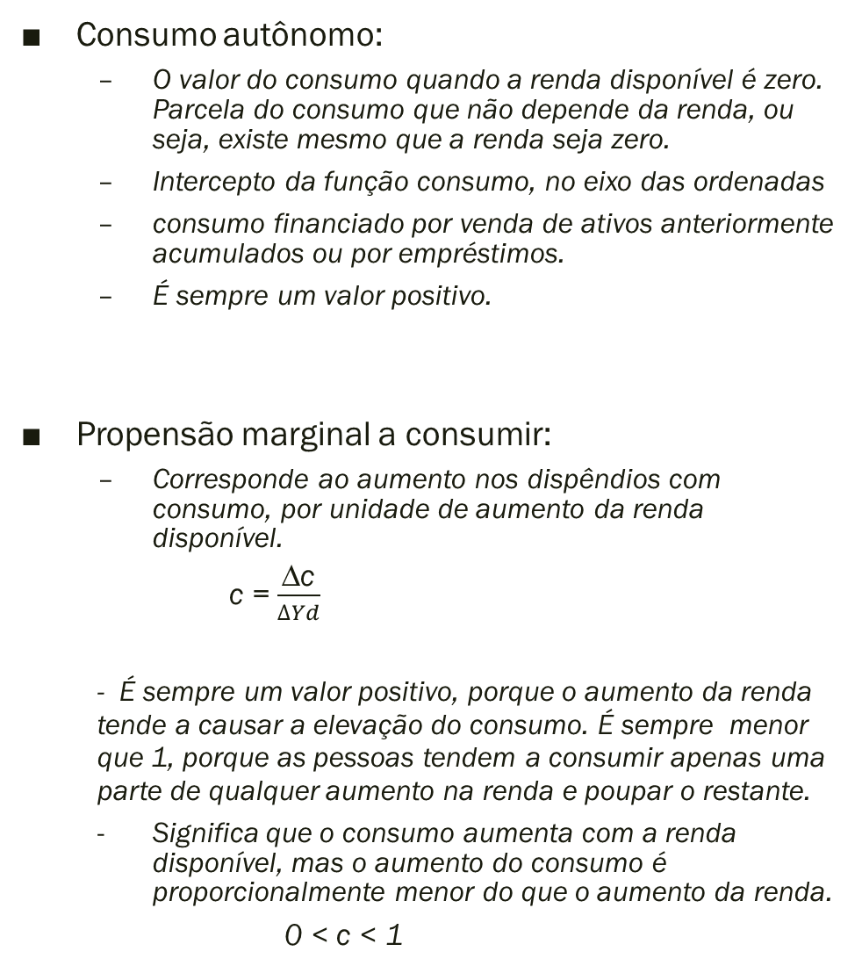
Consumo autônomo:
O valor do consumo quando a renda disponível é zero. Parcela do consumo que não depende da renda, ou seja, existe mesmo que a renda seja zero.
Intercepto da função consumo, no eixo das ordenadas
consumo financiado por venda de ativos anteriormente acumulados ou por empréstimos.
É sempre um valor positivo.
Propensão marginal a consumir:
Corresponde ao aumento nos dispêndios com consumo, por unidade de aumento da renda disponível.
c = $\frac{\text{∆}\text{c}}{∆Yd}$
- É sempre um valor positivo, porque o aumento da renda tende a causar a elevação do consumo. É sempre menor que 1, porque as pessoas tendem a consumir apenas uma parte de qualquer aumento na renda e poupar o restante.
Significa que o consumo aumenta com a renda disponível, mas o aumento do consumo é proporcionalmente menor do que o aumento da renda.
0 < c < 1
Um exemplo:
Calcule o nível de Consumo para cada
momento de tempo e trace o gráfico da função consumo.
C = 10 + 0,8Yd
Tempo | C0 | c | Yd | C
1 | 10 | 0,8 | 0 | 10
2 | 10 | 0,8 | 100 | 90
3 | 10 | 0,8 | 200 | 170
4 | 10 | 0,8 | 300 | 250
5 | 10 | 0,8 | 400 | 330
6 | 10 | 0,8 | 500 | 410
7 | 10 | 0,8 | 600 | 490
8 | 10 | 0,8 | 700 | 570
O que observamos?
Inclinação da função: POSITIVAMENTE INCLINADA
Variação do consumo com a variação da renda:

Slide 6
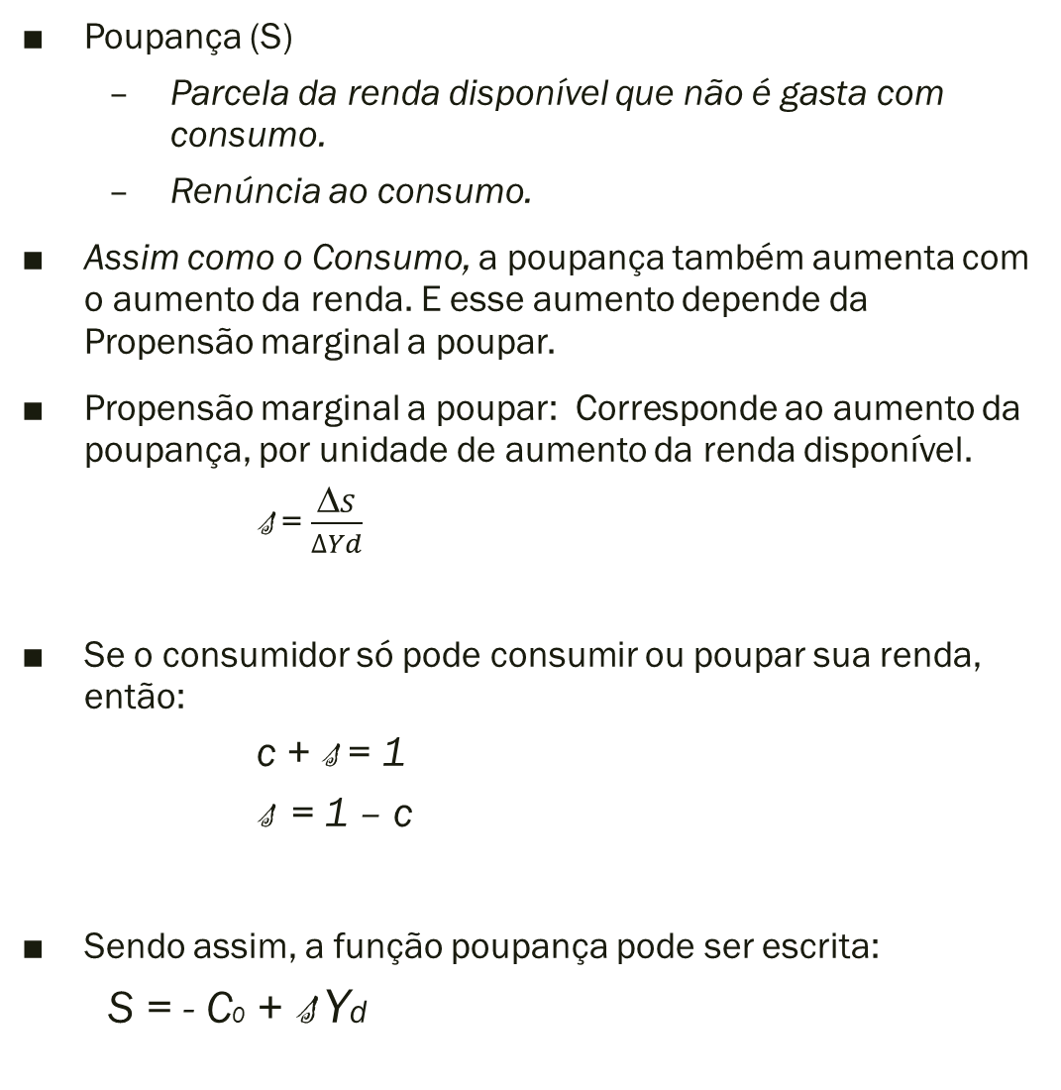
Poupança (S)
Parcela da renda disponível que não é gasta com consumo.
Renúncia ao consumo.
Assim como o Consumo, a poupança também aumenta com o aumento da renda. E esse aumento depende da Propensão marginal a poupar.
Propensão marginal a poupar: Corresponde ao aumento da poupança, por unidade de aumento da renda disponível.
s = $\frac{\text{∆}S}{∆Yd}$
Se o consumidor só pode consumir ou poupar sua renda, então:
c + s = 1
s = 1 – c
Sendo assim, a função poupança pode ser escrita:
S = - C0 + s Yd
Um exemplo:
Calcule o nível de Consumo para cada
momento de tempo e trace o gráfico da função consumo.
Tempo | C0 | c | s | Yd | S
1 | 10 | 0,8 | 0,2 | 0 | -10
2 | 10 | 0,8 | 0,2 | 100 | 10
3 | 10 | 0,8 | 0,2 | 200 | 30
4 | 10 | 0,8 | 0,2 | 300 | 50
5 | 10 | 0,8 | 0,2 | 400 | 70
6 | 10 | 0,8 | 0,2 | 500 | 90
7 | 10 | 0,8 | 0,2 | 600 | 110
8 | 10 | 0,8 | 0,2 | 700 | 130
O que observamos?
Inclinação da função poupança
Variação da poupança com a variação da renda

Slide 7
PARADOXO DA PARCIMÔNIA
Se por alguma razão a sociedade brasileira decidir consumir menos e poupar uma parcela maior de sua renda, isso resultaria na redução do nível de renda, se os empresários desejassem manter o nível de investimentos constante.
Entenda o motivo:
Inicialmente o nível de poupança excederia o nível de investimento.
Haverá uma produção excedente e, portanto, uma formação indesejada de estoques.
Para eliminar ou reduzir o nível de estoques, as firmas produzirão menos.
Uma renda menor implicará em menor consumo e também em menor poupança.
ATENÇÃO
A tentativa de aumentar a poupança pela redução do consumo acaba reduzindo a renda, o consumo e a poupança.
A melhor maneira de aumentar o nível de poupança da economia é através do aumento do nível de renda.

Slide 8
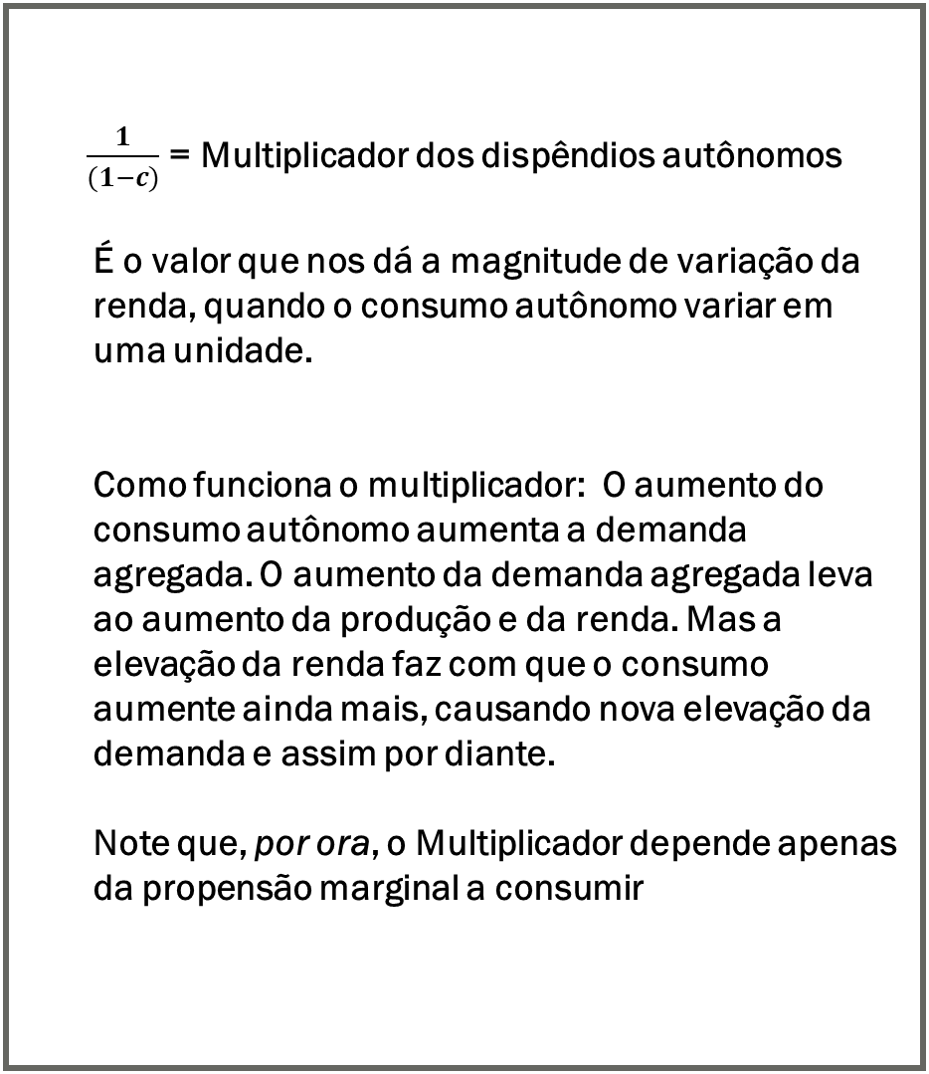
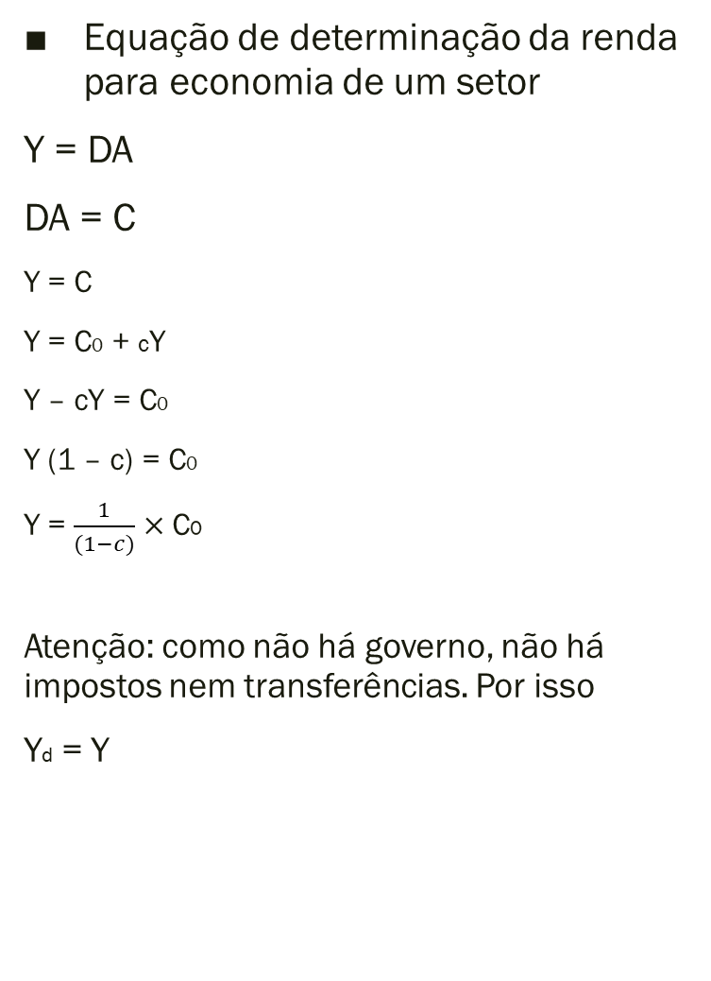
$\frac{1}{(1−c)}$ = Multiplicador dos dispêndios autônomos
É o valor que nos dá a magnitude de variação da renda, quando o consumo autônomo variar em uma unidade.
Como funciona o multiplicador: O aumento do consumo autônomo aumenta a demanda agregada. O aumento da demanda agregada leva ao aumento da produção e da renda. Mas a elevação da renda faz com que o consumo aumente ainda mais, causando nova elevação da demanda e assim por diante.
Note que, por ora, o Multiplicador depende apenas da propensão marginal a consumir
Equação de determinação da renda para economia de um setor
Y = DA
DA = C
Y = C
Y = C0 + cY
Y – cY = C0
Y (1 – c) = C0
Y = $\frac{1}{(1−c)}×$ C0
Atenção: como não há governo, não há impostos nem transferências. Por isso
Yd = Y

Slide 9
DA = C + I + G
2. INVESTIMENTO
Variável exógena, ou seja, não é determinada pelo modelo
Atenção: a teoria keynesiana ignora o efeito da renda (produção) sobre os investimentos.
Para Keynes, o componente da demanda agregada que apresenta a maior variância sendo esta a principal responsável pela instabilidade da renda.
Em macroeconomia o termo investimento refere-se ao investimento produtivo, ou seja, àquele realizado pelas empresas para garantir a produção de bens e serviços.
Compra de máquinas e equipamentos
Aquisição de matérias primas e outros insumos

Slide 10
DA = C + I + G
Variáveis determinantes dos investimentos
Taxa de juros: O nível de investimento varia inversamente com a taxa de juros.
Taxas de juros altas → baixo nível de investimento
Taxas de juros baixas → alto nível de investimento
Quanto mais alta for a taxa de juros, menos atraente será um empréstimo. À taxa de juros elevadas, o risco da taxa de lucro não cobrir o pagamento dos juros é também elevado. A firma, portanto, tenderá a não contrair o empréstimo para a realização do investimento.
O mesmo argumento se aplica às empresas que possuem capital próprio. Para estas, a elevadas taxas de juros é mais vantajoso emprestar o capital do que usá-lo para investimentos próprios.
Expectativas das firmas (retornos esperados dos investimentos)
Expectativas adaptativas: extrapolação das tendências do passado para o futuro, ignorando possíveis mudanças futuras + ‘opinião da maioria’ ou ‘média’
Expectativas formadas de modo muito precário.
Sujeita a mudanças abruptas, a partir de novas informações e da ocorrência de novos eventos.
Esta fragilidade explica, pelo menos em parte, a variação significativa dos Investimentos

Slide 11
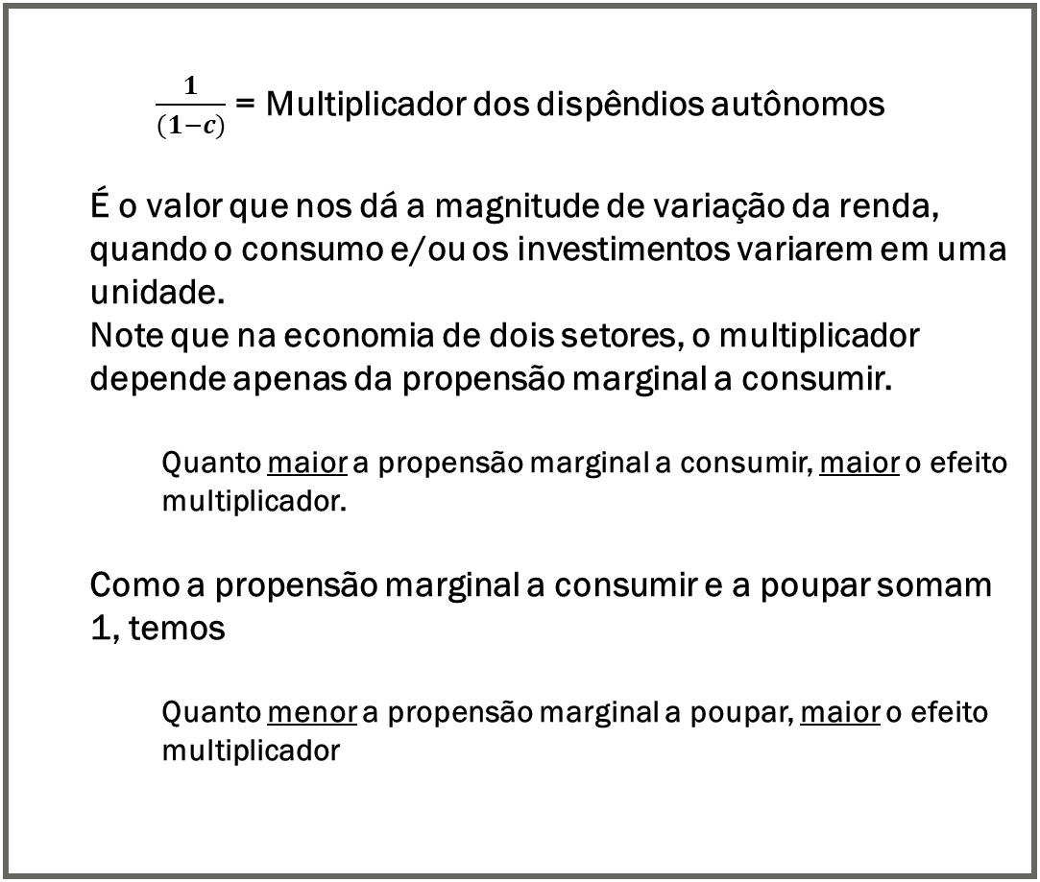

Equação de determinação da renda para economia de dois setores
$\frac{1}{(1−c)}$ = Multiplicador dos dispêndios autônomos
É o valor que nos dá a magnitude de variação da renda, quando o consumo e/ou os investimentos variarem em uma unidade.
Note que na economia de dois setores, o multiplicador depende apenas da propensão marginal a consumir.
Quanto maior a propensão marginal a consumir, maior o efeito multiplicador.
Como a propensão marginal a consumir e a poupar somam 1, temos
Quanto menor a propensão marginal a poupar, maior o efeito multiplicador
Y = DA
DA = C + I
Y = C + I
Y = C0 + cY + I
Y – cY = C0 + I
Y (1 – c) = C0 + I
Y = $\frac{1}{(1−c)}×$ [C0 + I]

Slide 12
DA = C + I + G
3. GASTOS DO GOVERNO
Governos não se comportam com a mesma regularidade dos consumidores. Governos não se comportam como empresas. Significa que não há regras para descrevermos os gastos governamentais, tal como fizemos com consumo e com os investimentos.
Os gastos governamentais e as alíquotas tributárias são ‘definidos’ e ‘controlados’ pelos formuladores de politicas públicas. São, portanto, variáveis exógenas ao modelo.
De que dependem os gastos governamentais?

Slide 13
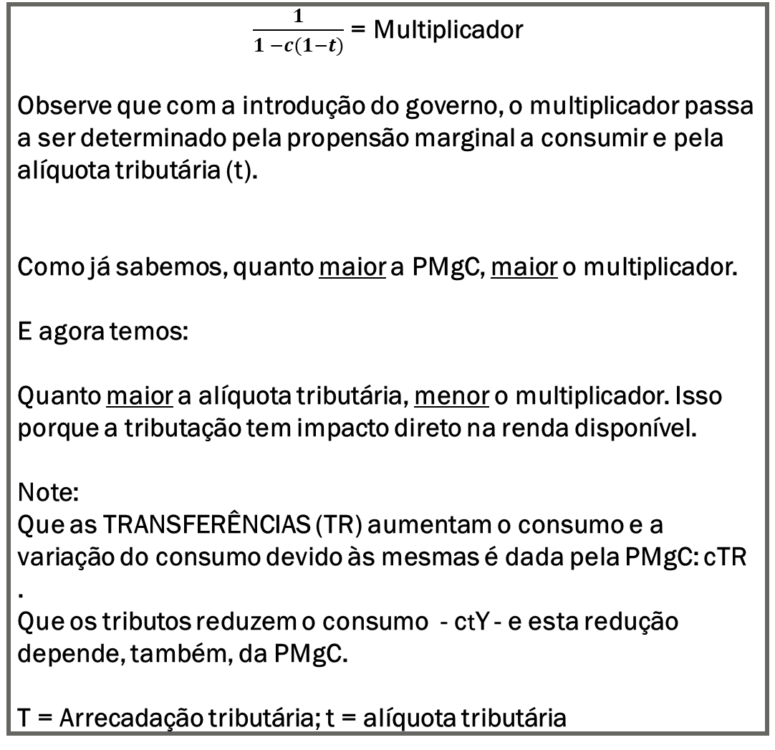
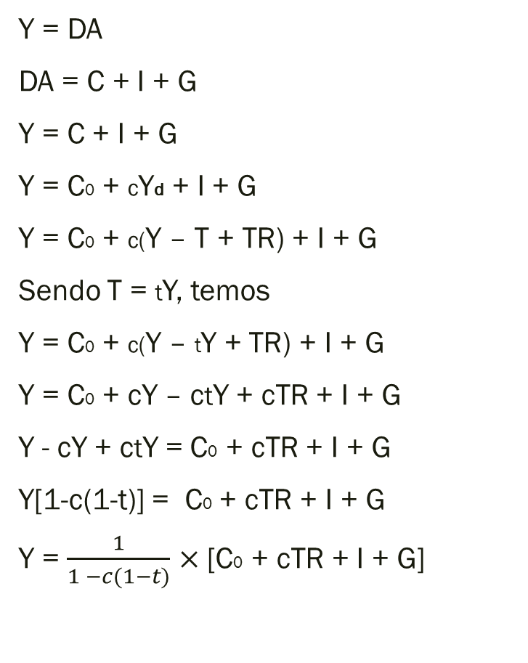
Equação de determinação da renda para economia de três setores
$\frac{1}{1 −c(1−t)}$ = Multiplicador
Observe que com a introdução do governo, o multiplicador passa a ser determinado pela propensão marginal a consumir e pela alíquota tributária (t).
Como já sabemos, quanto maior a PMgC, maior o multiplicador.
E agora temos:
Quanto maior a alíquota tributária, menor o multiplicador. Isso porque a tributação tem impacto direto na renda disponível.
Note:
Que as TRANSFERÊNCIAS (TR) aumentam o consumo e a variação do consumo devido às mesmas é dada pela PMgC: cTR .
Que os tributos reduzem o consumo t- ctY - e esta redução depende, também, da PMgC.
T = Arrecadação tributária; t = alíquota tributária
Y = DA
DA = C + I + G
Y = C + I + G
Y = C0 + cYd + I + G
Y = C0 + c(Y – T + TR) + I + G
Sendo T = tY, temos
Y = C0 + c(Y – tY + TR) + I + G
Y = C0 + cY – ctY + cTR + I + G
Y - cY + ctY = C0 + cTR + I + G
Y[1-c(1-t)] = C0 + cTR + I + G
Y = $\frac{1}{1 −c(1−t)}$ $×$ [C0 + cTR + I + G]

Slide 14
Pontos centrais do modelo
O consumo é uma função estável da renda, ou seja, a propensão marginal a consumir é estável.
As mudanças na renda resultam principalmente de mudanças nos investimentos, o componente mais instável da DA.
Uma mudança em quaisquer um dos componentes autônomos da DA (Consumo autônomo, investimentos e gastos governamentais) implica em uma mudança ainda maior no nível de renda de equilíbrio, devido ao multiplicador dos dispêndios autônomos.
Na ausência de políticas públicas para estabilizar a economia, a economia ficará instável, refletindo a instabilidade dos investimentos.
O governo, através de políticas econômicas pode neutralizar os efeitos de mudanças nos investimentos.

